Slide 1

1
Военный комиссариат Республики Татарстан
О создании Регионального детско-юношеского военно-патриотического общественного движения «ЮНАРМИЯ» в Республике Татарстан
Начальник отдела (подготовки и призыва граждан на военную службу)
Военного комиссариата Республики Татарстан
Гурылев Дмитрий Валерьевич

Slide 2

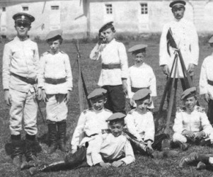
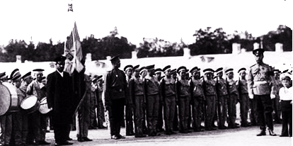
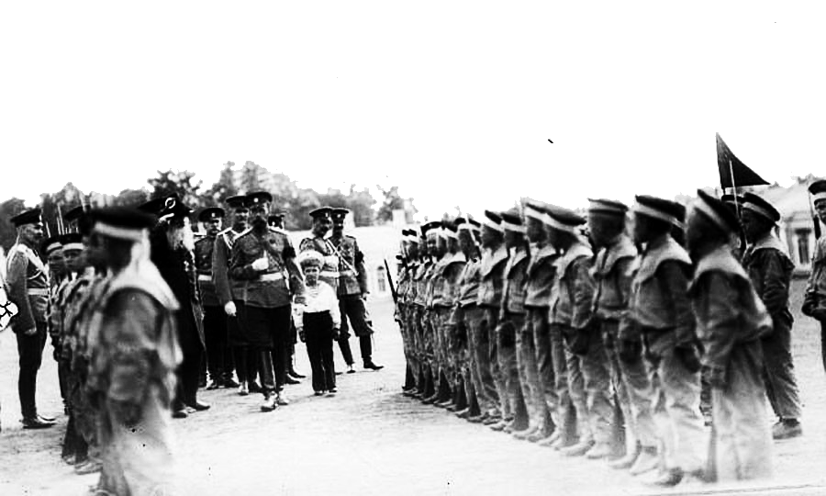
ИСТОРИЯ
2
«Завести в деревнях обучение детей в школах строю и гимнастике запасными и отставными унтер-офицерами за малую плату»
Николай II
С 1911 года подготовка к военной службе вводилась как обязательный предмет в начальных и средних учебных заведениях. На нее отводилось не менее 2 часов в неделю. В учебных заведениях организовывались строевые дружины и "команды юных разведчиков"
В 1911 и 1912 годах на Марсовом поле в Петербурге проходили всероссийские смотры молодежных строевых дружин. В 1912 году по всей стране насчитывались сотни тысяч юных дружинников и юных разведчиков, выходили специальные журналы

Slide 3

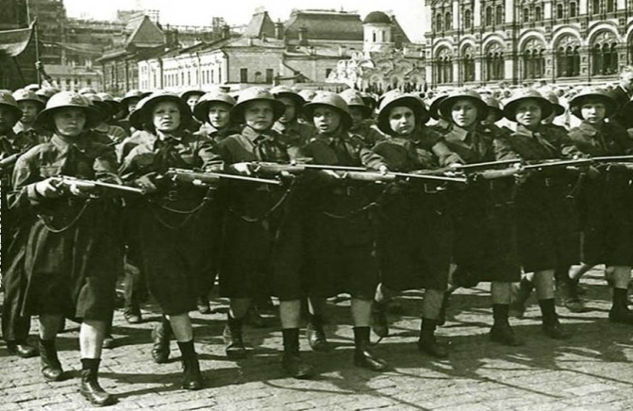
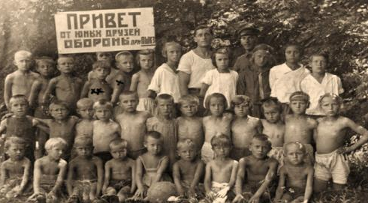
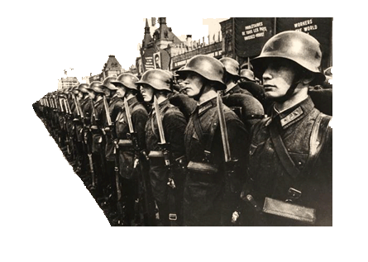
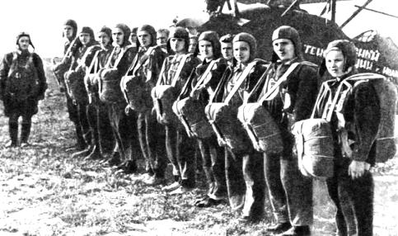
ИСТОРИЯ
3
Вопросам военно-патриотического воспитания молодежи в СССР уделялось неослабное внимание
Важным событием в деле патриотического воспитания молодежи стало создание в 1927 году Общества содействия обороне, авиационному и химическому строительству (ОСОАВИАХИМ)
Системообразующие элементы военно-патриотического воспитания в СССР
в предвоенные годы
воспитание в молодежных организациях
воспитание в системе ОСАВИАХИМ
воспитание во время службы в РККА

Slide 4
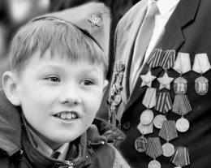
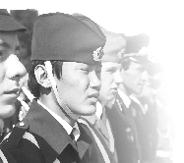
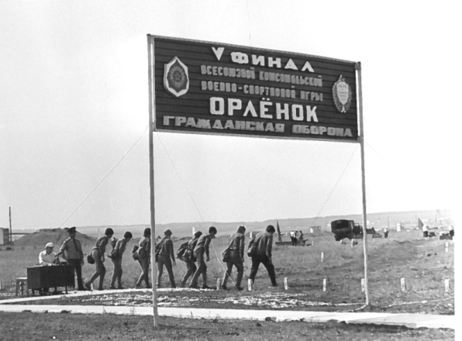
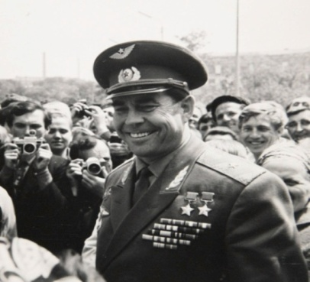
ИСТОРИЯ
4
В семидесятых годах получили активное развитие военно-спортивные игры «Зарница» и «Орленок». Первый Всесоюзный слёт юнармейского движения состоялся в январе 1990 года. Слёт утвердил Положение о Всесоюзном юнармейском движении и избрал командующим движения лётчика-космонавта дважды Героя Советского Союза Г.Т. Берегового
Георгий Тимофеевич Береговой – участник Великой Отечественной войны. Совершил 186 боевых вылетов. В 1944 году удостоен звания Героя Советского Союза.
30 октября 1968 года совершил космический полет на корабле «Союз-3». Награжден второй медалью «Золотая Звезда» Героя Советского Союза.
С 1972 по 1991 год был командующим военно-спортивной игры «Орлёнок»

Slide 5
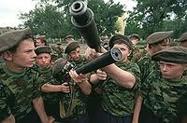
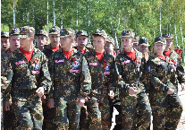
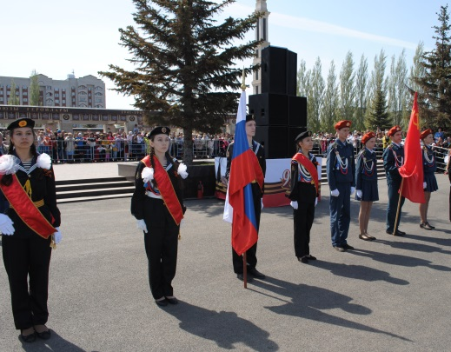

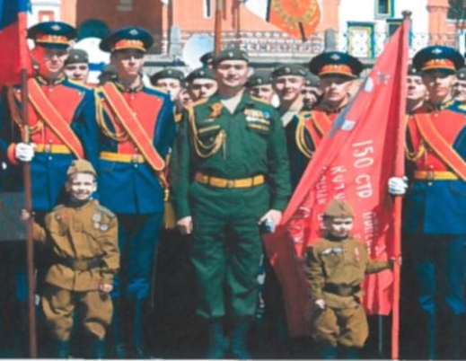
Цели Юнармейского движения
5
- участие в реализации государственной молодежной политики Российской Федерации;
- всестороннее развитие и совершенствование личности детей и подростков, удовлетворение их индивидуальных потребностей в интеллектуальном, нравственном и физическом совершенствовании;
- повышение в обществе авторитета и престижа военной службы;
- сохранение и приумножение патриотических традиций;
- формирование у молодежи готовности и практической способности к выполнению гражданского долга и конституционных обязанностей по защите Отечества.

Slide 6
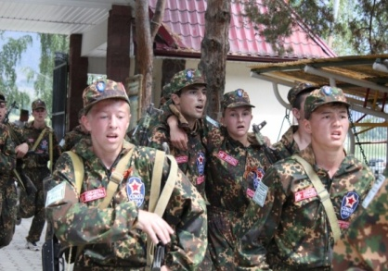

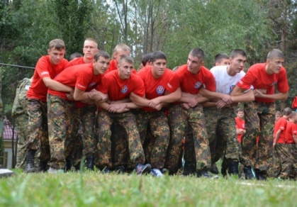

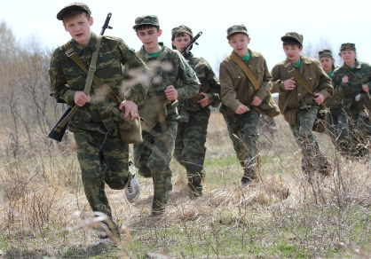
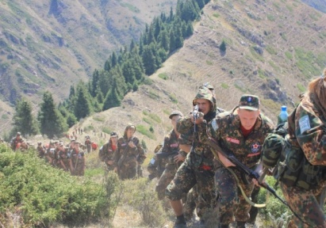
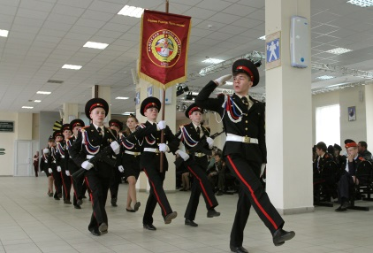
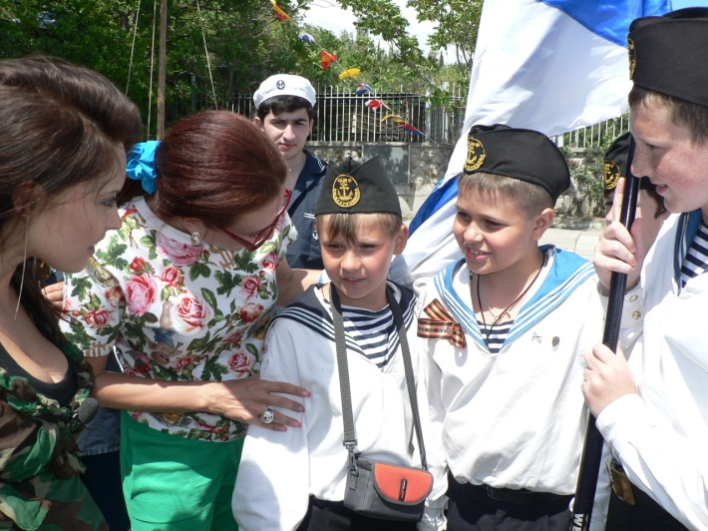
Задачи Юнармейского движения
6
Воспитание у молодежи высокой гражданско-социальной активности, патриотизма, приверженности идеям интернационализма, противодействия идеологии экстремизма;
Изучение истории страны и военно-исторического наследия Отечества, развитие краеведения, расширение знаний об истории и выдающихся людях «малой» Родины;
Развитие в молодежной среде ответственности, принципов коллективизма, системы нравственных установок личности на основе присущей российскому обществу системы ценностей;
Формирование положительной мотивации у молодых людей к прохождению военной службы и подготовке юношей к службе в Вооруженных Силах Российской Федерации;
Укрепление физической закалки и физической выносливости;
Активное приобщение молодежи к военно-техническим знаниям и техническому творчеству;
Развитие материально-технической базы Движения.

Slide 7

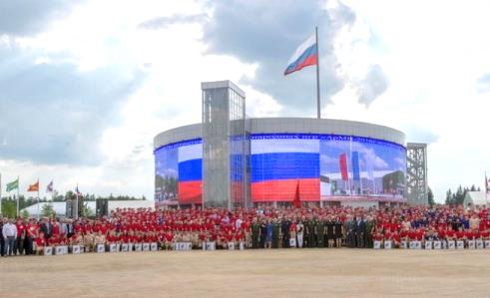
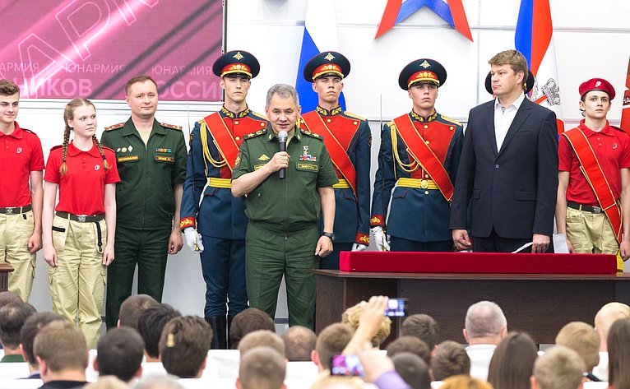
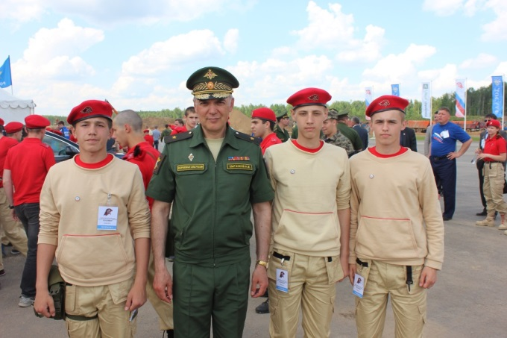
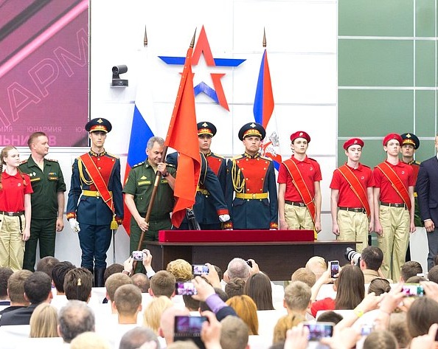
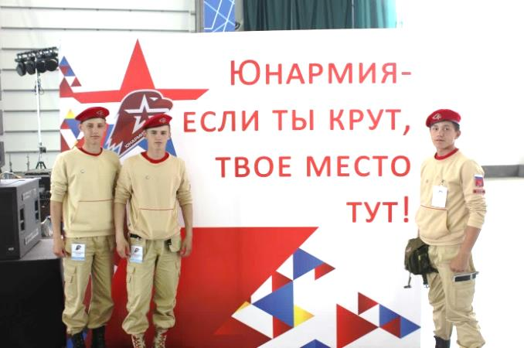
Всероссийский слет детско-юношеского военно-патриотического общественного движения «Юнармия»
7

Slide 8
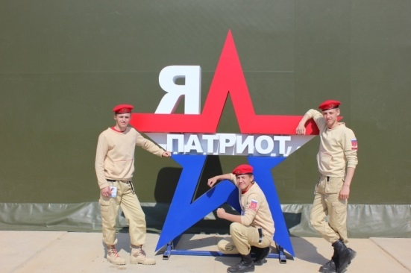

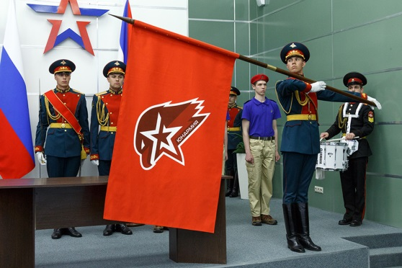
Основные положения Устава Движения «Юнармия»
8
Участниками Движения могут быть граждане, достигшие 11 лет, и юридические лица - общественные объединения, выразившие поддержку целям Движения и (или) его конкретным акциям.
Всероссийский юнармейский слет - является высшим руководящим органом Движения, на котором избирается Главный штаб Движения, Начальник Главного штаба Движения и Центральная контрольно-ревизионная комиссия.
В Субъекте Российской Федерации создается Региональное отделение.
Региональные отделения Движения не имеют собственных уставов, руководствуются и действуют на основании Устава Движения.

Slide 9
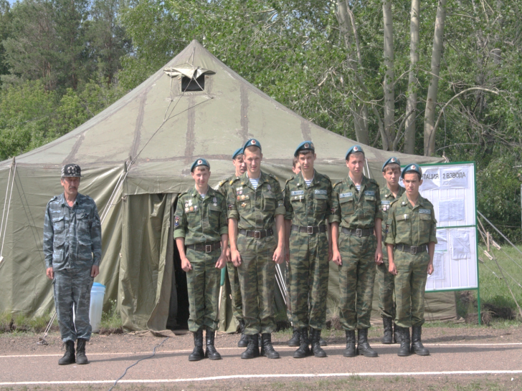
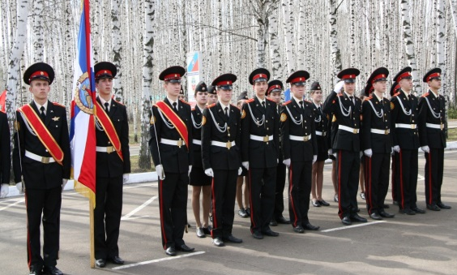
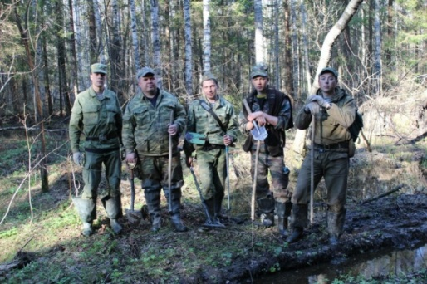
В настоящее время в Республике Татарстан работают:
9
57 военно-патриотических клубов с охватом всех муниципальных районов с общей численностью около 2,5 тыс. человек.
15 кадетских школ, школ-интернатов, Татарстанский кадетский корпус Приволжского федерального округа им. Героя Советского Союза Гани Сафиуллина. Всего в кадетском образовании занято 3956 человек.
В 45 общеобразовательных учреждениях Республики Татарстан работают 117 классов, реализующих оборонно-спортивный профиль, в которых обучаются - 2603 человека.
210 подростковых клубов
поисковые отряды Республики Татарстан.

Slide 10

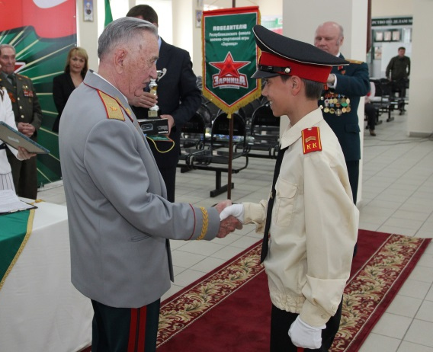
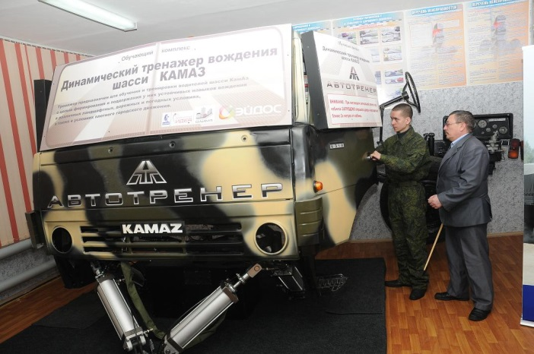
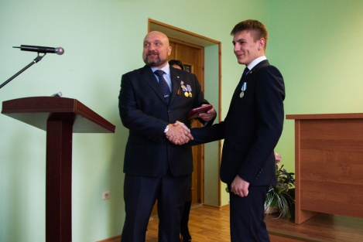
10
Учредители в Республике Татарстан
Республиканская общественная организация ветеранов (инвалидов) Республики Татарстан «Союз ветеранов Республики Татарстан»
Региональное Общественно-государственное обединение «Добровольное общество содействия армии, авиации и флоту России» Республики Татарстан
Региональное отделение всероссийской общественной организации «Русское Географическое общество» в Республике Татарстан

Slide 11
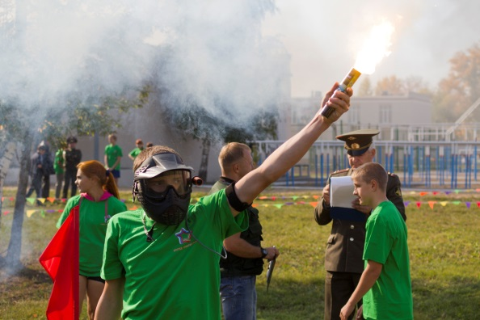
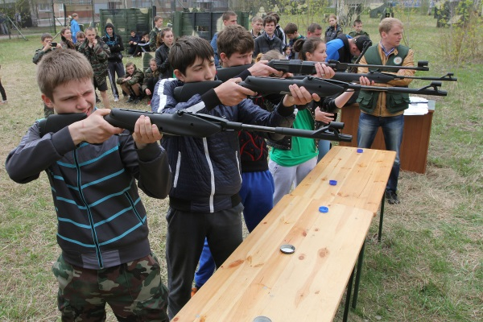
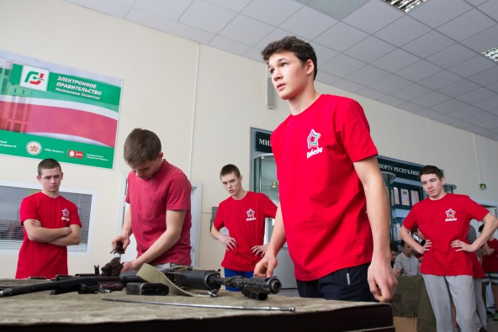
Предлагается основой Юнармейского движения
с 1 сентября 2016 года определить:
11
Военно-патриотические клубы в муниципальных районах;
Кадетские школы, кадетские школы-интернаты;
Кадетские классы в образовательных организациях среднего образования;
По одной базовой образовательной организации среднего образования в каждом муниципальном районе, на базе которых создать юнармейские отряды.

Slide 12
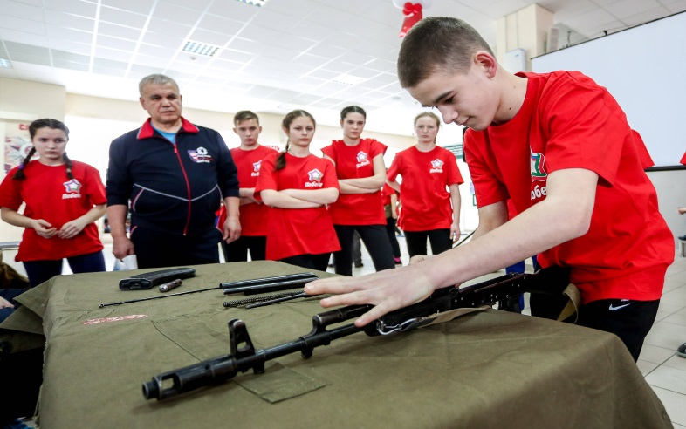
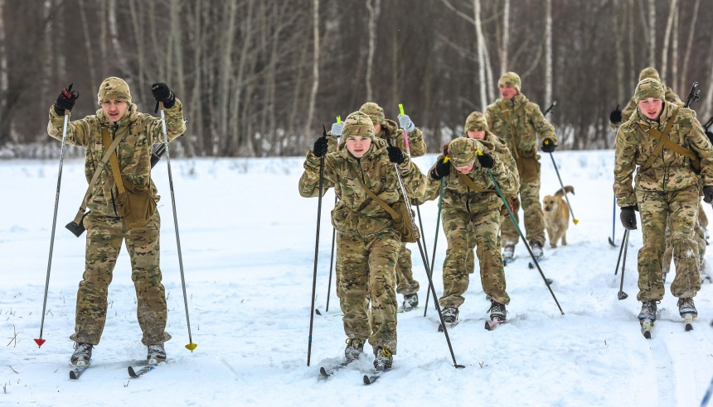
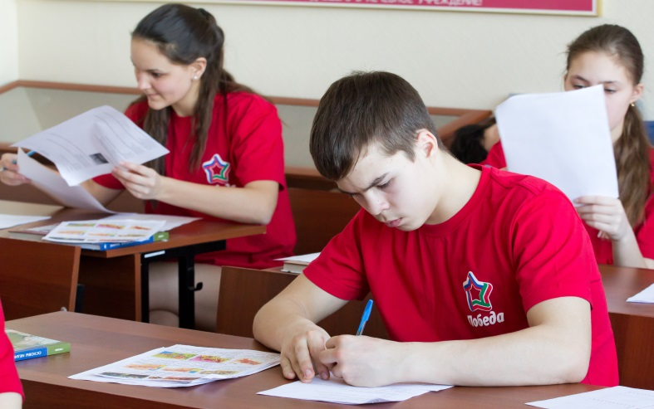
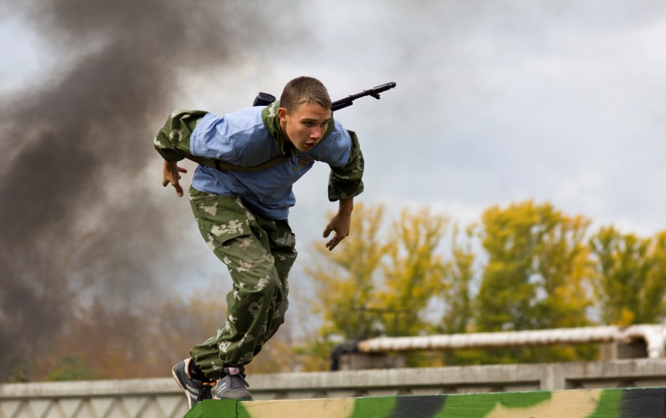
Мероприятия военно-патриотического направления
12

Slide 13
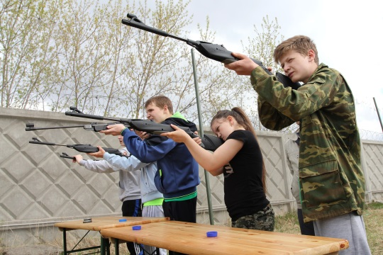
Мероприятия с участием Юнармейцев
13
- Республиканские соревнования молодежи допризывного возраста среди обучающихся обще-образовательных учебных заведений Республики Татарстан «К защите Родины готов!» в рамках Всероссийского слета юных патриотов России «Равнение на Победу»;
- Республиканский фестиваль военно-патриотической песни, участие во Всероссийском фестивале-конкурсе патриотической песни «Я люблю тебя, Россия»;
- Республиканский смотр-конкурс строя и песни;
- Международная акция «Бессмертный полк»;
- Республиканская историко-патриотическая акция «Родные лица Победы» по изготовлению баннеров;
- Республиканский этап всероссийской военно-спортивной игры «Победа»;
- Республиканский конкурс видеороликов «Туган як» среди обучающихся 5-8 классов;
- Республиканские соревнования по военно-прикладным многоборьям «Гонка героев» среди обучающихся 10 классов Республики Татарстан;
- Финал Республиканских соревнований «Вперед юнармейцы»;
- Профильная смена «Допризывник ВДВ»
- Конкурс военный водитель среди Юнармейцев;
- Спартакиада по авиационно- техническим и военно-прик видам спорта;
- Соревнования по стрельбе на приз героя Советского Союза Б. К. Кузнецова;
- Лыжная эстафета памяти генерал-майора Ф. Г. Булатова;
- Месячник оборонно-массовой работы ДОСААФ.

Slide 14
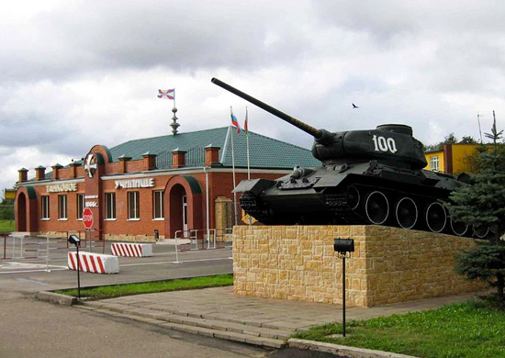
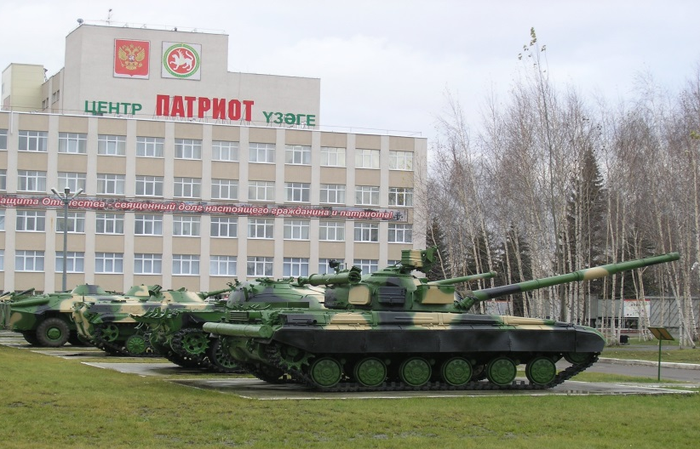
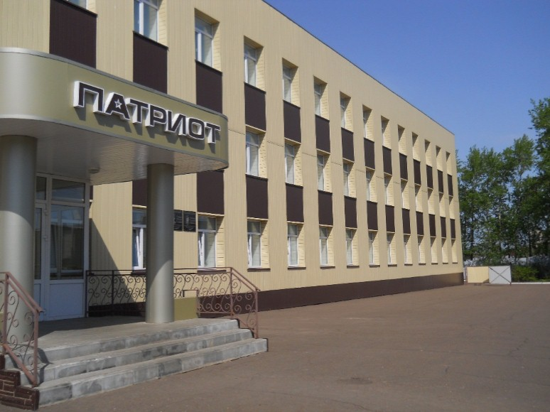
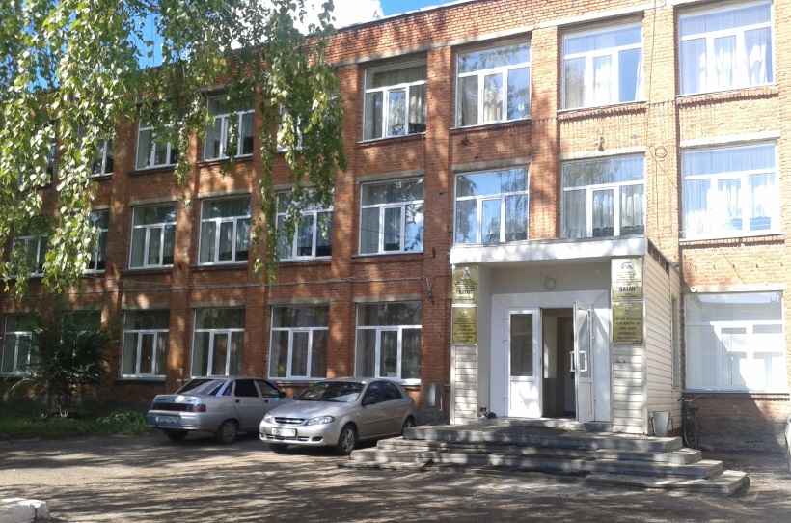
14
Площадки проведения мероприятий Юнармейского движения

Slide 15
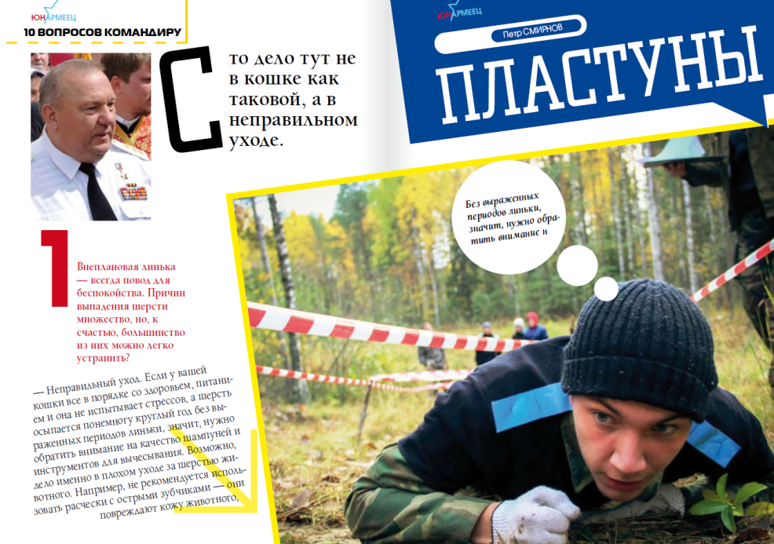
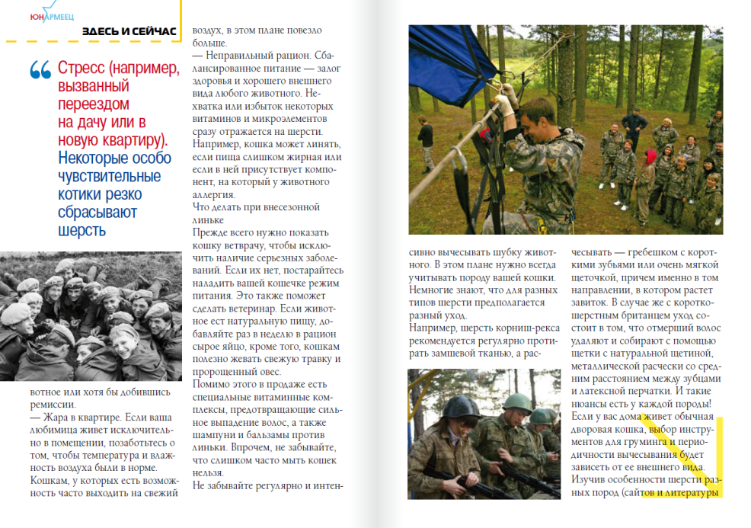
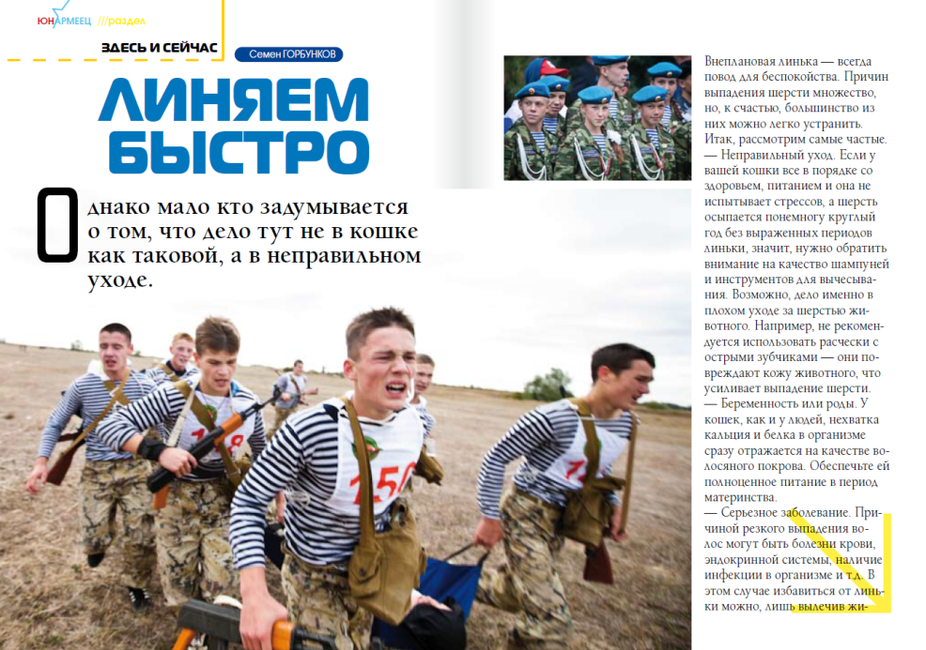

МАКЕТ СТРАНИЦ ЖУРНАЛА «ЮНАРМЕЕЦ»
18

Slide 16
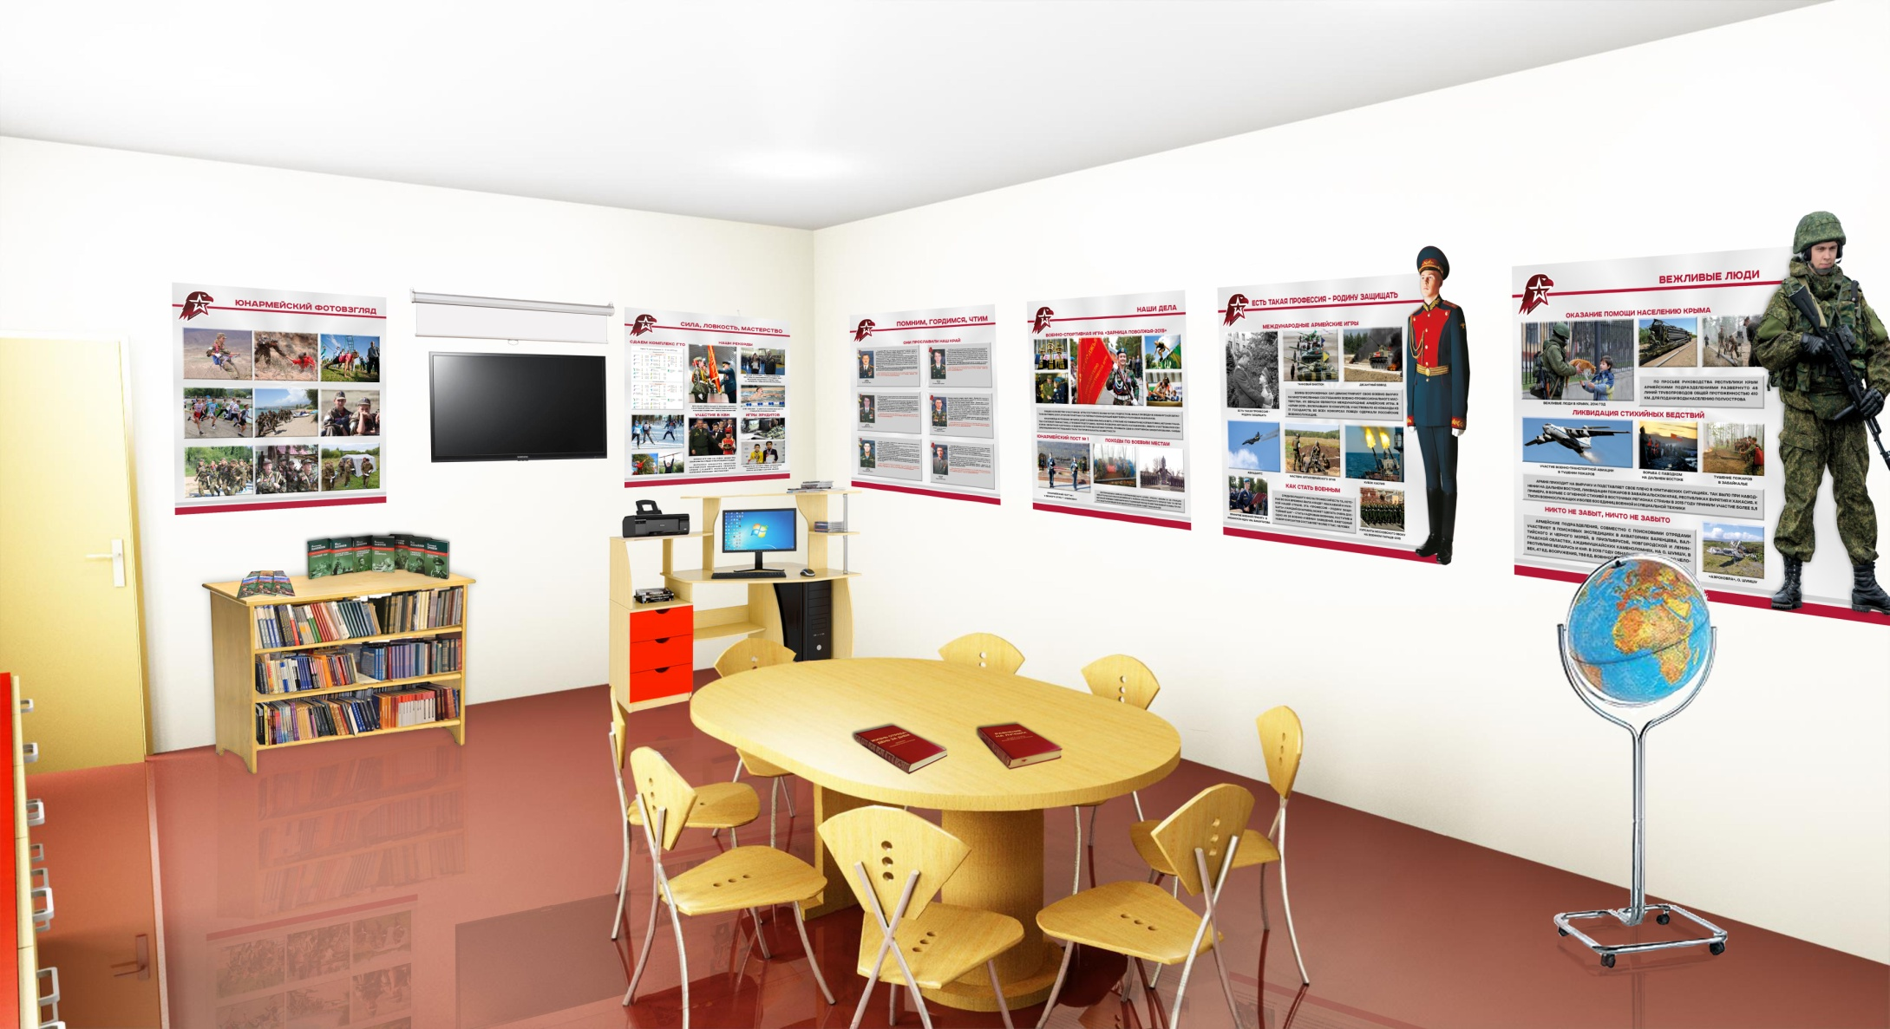

ПРЕДЛАГАЕМЫЙ ОБЩИЙ ВИД ЮНАРМЕЙСКОЙ КОМНАТЫ
16

Slide 17

ПРЕДЛАГАЕМЫЙ ОБЩИЙ ВИД ЮНАРМЕЙСКОЙ КОМНАТЫ
17

Slide 18

ЮНАРМЕЙСКАЯ ФОРМА ОДЕЖДЫ
18

Slide 19

ЮНАРМЕЙСКАЯ ФОРМА ОДЕЖДЫ
19

Slide 20

ЮНАРМЕЙСКАЯ ФОРМА ОДЕЖДЫ
20

